Slide 1

MITY O KASTRACJI
PSÓW I KOTÓW
Co wiemy, czego nie wiemy
i jak podjąć odpowiedzialną decyzję
Notes:
Źródła:
WSAVA, Guidelines for the Control of Reproduction in Dogs and Cats (2024): https://wsava.org/global-guidelines/reproduction-guidelines/
Zdjęcia: Jim DeLillo / Unsplash; Sincerely Media / Unsplash.

Slide 2
Nieplanowany miot nie jest prywatnym problemem
DLACZEGO TO WAŻNE
1
2
3
4
CIĄŻA
→
MIOT
→
BEZDOMNOŚĆ
→
KOSZT WSPÓLNY
Ryzyko dla samicy i obowiązek opieki
Karmienie, leczenie i szukanie domów
Wałęsanie, urazy, choroby i konflikty
Interwencje, transport, schronisko
Kastracja nie rozwiązuje wszystkiego, ale skutecznie przerywa jeden ważny początek tego łańcucha: nieplanowane rozmnażanie.
Notes:
Źródła:
WSAVA (2024): https://wsava.org/global-guidelines/reproduction-guidelines/
Ustawa o ochronie zwierząt, omówienie art. 11a — gov.pl: https://www.gov.pl/web/uw-lubelski/ponowne-stanowisko-organu-nadzoru-dotyczace-uchwal-w-sprawie-programu-opieki-nad-zwierzetami

Slide 3
Co właściwie oznacza kastracja psa lub kota?
PODSTAWY
♀
SAMICA
♂
SAMIEC
=
SKUTEK
Usunięcie jajników i macicy
Usunięcie jąder
Trwały brak płodności oraz zmiana wpływu hormonów płciowych
W mowie potocznej zabieg u samicy często nazywa się „sterylizacją”.
Medycznie sterylizacja może oznaczać także metodę zachowującą gonady
— dlatego warto pytać lekarza o konkretną technikę.
Notes:
Źródła:
WSAVA (2024), rozdziały o metodach chirurgicznych: https://wsava.org/global-guidelines/reproduction-guidelines/

Slide 4
Jedna nieplanowana ciąża uruchamia łańcuch
PRZYKŁAD — NIE PROGNOZA
1
2
6
12
×
×
=
niekastrowana kotka
mioty w roku
(minimum)
kocięta
w miocie
nowych zwierząt wymagających opieki i domów
To celowo prosty rachunek pokazujący skalę jednego roku. Nie uwzględnia potomstwa kociąt — i nie uwzględnia „MAKSYMALNEJ LICZBY”.
Notes:
Przykład ilustracyjny: założono 2 mioty po 4 kocięta. To nie jest średnia populacyjna ani prognoza biologicznego maksimum.
Źródła:
AAFP — koty mogą osiągnąć zdolność rozrodczą przed tradycyjnym terminem 6 miesięcy: https://catvets.com/resource/pediatric-sterilization-position-statement-pediatric-sterilization-in-cats-position-statement/
WSAVA (2024): https://wsava.org/global-guidelines/reproduction-guidelines/

Slide 5
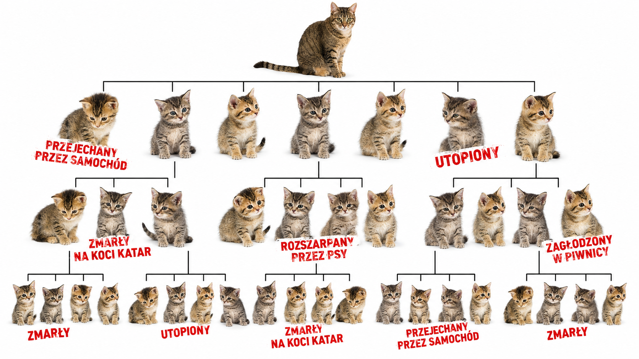
Notes:
Przykład ilustracyjny: założono 2 mioty po 4 kocięta. To nie jest średnia populacyjna ani prognoza biologicznego maksimum.
Źródła:
AAFP — koty mogą osiągnąć zdolność rozrodczą przed tradycyjnym terminem 6 miesięcy: https://catvets.com/resource/pediatric-sterilization-position-statement-pediatric-sterilization-in-cats-position-statement/
WSAVA (2024): https://wsava.org/global-guidelines/reproduction-guidelines/

Slide 6
Jedna nieplanowana ciąża uruchamia łańcuch
PRZYKŁAD — NIE PROGNOZA
1
2
6
12
×
×
=
niekastrowana suka
mioty w roku
(minimum)
szczeniaki
w miocie
nowych zwierząt wymagających opieki i domów
To celowo prosty rachunek pokazujący skalę jednego roku. Nie uwzględnia potomstwa szczeniąt — i nie uwzględnia „MAKSYMALNEJ LICZBY”.
Notes:
Przykład ilustracyjny: założono 2 mioty po 4 kocięta. To nie jest średnia populacyjna ani prognoza biologicznego maksimum.
Źródła:
AAFP — koty mogą osiągnąć zdolność rozrodczą przed tradycyjnym terminem 6 miesięcy: https://catvets.com/resource/pediatric-sterilization-position-statement-pediatric-sterilization-in-cats-position-statement/
WSAVA (2024): https://wsava.org/global-guidelines/reproduction-guidelines/

Slide 7
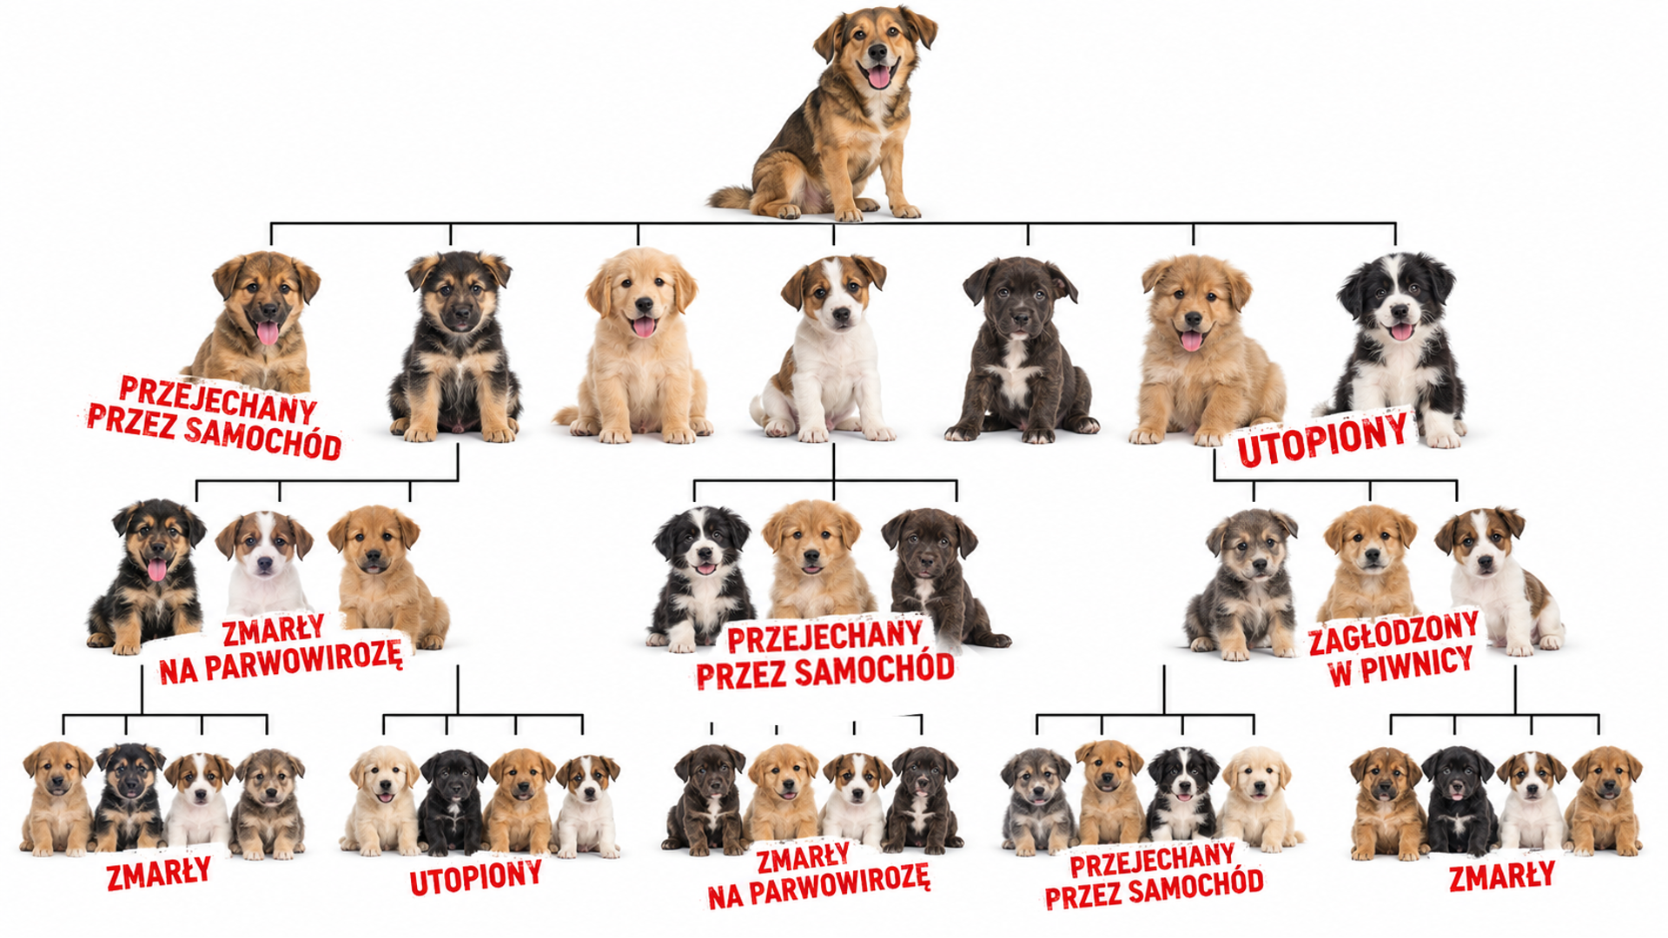
Notes:
Przykład ilustracyjny: założono 2 mioty po 4 kocięta. To nie jest średnia populacyjna ani prognoza biologicznego maksimum.
Źródła:
AAFP — koty mogą osiągnąć zdolność rozrodczą przed tradycyjnym terminem 6 miesięcy: https://catvets.com/resource/pediatric-sterilization-position-statement-pediatric-sterilization-in-cats-position-statement/
WSAVA (2024): https://wsava.org/global-guidelines/reproduction-guidelines/

Slide 8

„Samica powinna choć raz urodzić — dla zdrowia”
MIT
FAKT
Nie ma znanej korzyści zdrowotnej z pierwszego miotu.
Ciąża i poród same niosą ryzyko powikłań
Miot wymaga tygodni opieki i odpowiedzialnych domów
Zabieg zapobiega ropomaciczu i ciąży
Wniosek:
Nie dopuszczamy do krycia „na zdrowie”.
Notes:
Źródła:
BVA/BSAVA, Neutering of cats and dogs — brak znanej korzyści z miotu przed zabiegiem: https://www.bva.co.uk/take-action/our-policies/neutering-of-cats-and-dogs/
WSAVA (2024): https://wsava.org/global-guidelines/reproduction-guidelines/
Zdjęcie: Maximus Beaumont / Unsplash.

Slide 9


„Mieszka w domu albo na podwórku, więc nie ma ryzyka”
MIT
FAKT
DOM / POSESJA
UCHYLONA BRAMA
OTWARTE OKNO
CHWILA NIEUWAGI
→
Dojrzałość płciowa może pojawić się wcześniej, niż właściciel się spodziewa - szczególnie u kotów.
Nadzór ogranicza ryzyko. Nie daje jednak stuprocentowej gwarancji przez całe życie zwierzęcia.
Notes:
Źródła:
AAFP, Pediatric sterilization in cats (2020): https://catvets.com/resource/pediatric-sterilization-position-statement-pediatric-sterilization-in-cats-position-statement/
BVA/BSAVA: https://www.bva.co.uk/take-action/our-policies/neutering-of-cats-and-dogs/

Slide 10

„Kocur przestanie polować, a pies stróżować”
MIT
FAKT
INSTYNKT
I WYUCZONE ZACHOWANIA
NIE ZNIKAJĄ
Kastracja może ograniczyć włóczęgostwo, znaczenie moczem, krycie i część bójek związanych z rywalizacją.
To nie jest przycisk wyłączenia zachowań łowieckich ani szkolenia.
Notes:
Źródła:
International Cat Care, Understanding the hunting behaviour of cats: https://icatcare.org/articles/understanding-the-hunting-behaviour-of-cats
Urfer & Kaeberlein, Desexing Dogs: A Review (2019): https://pubmed.ncbi.nlm.nih.gov/31817504/
Zdjęcia: Jim DeLillo / Unsplash; Sincerely Media / Unsplash.

Slide 11

„Straci charakter, radość życia albo męskość”
MIT
FAKT
CHARAKTER
POPĘD ROZRODCZY
Relacja z człowiekiem, temperament, doświadczenia i wyuczone zachowania.
Hormonalnie napędzane poszukiwanie partnera, krycie, część znaczenia i włóczęgostwa.
≠
Nie ma podstaw, by przypisywać zwierzęciu ludzką potrzebę „zostania ojcem”. Możliwe zmiany dotyczą głównie zachowań związanych z hormonami - nie u każdego są identyczne.
Notes:
Źródła:
Urfer & Kaeberlein (2019): https://pubmed.ncbi.nlm.nih.gov/31817504/
Arroube & Pereira, Dog Neuter, Yes or No? (2025): https://pubmed.ncbi.nlm.nih.gov/40218456/

Slide 12
„Kastracja naprawi agresję i każdy problem z zachowaniem”
MIT
FAKT
GENY
+
ZDROWIE / BÓL
+
NAUKA
+
ŚRODOWISKO
+
HORMONY
↓
ZACHOWANIE
Jeżeli pies warczy, gryzie lub boi się ludzi: najpierw badanie lekarskie i analiza zachowania. Zabieg nie zastępuje diagnozy ani pracy behawioralnej.
Notes:
Źródła:
Farhoody et al., Aggression in gonadectomized and intact dogs (2018): https://pubmed.ncbi.nlm.nih.gov/29536014/
Arroube & Pereira (2025): https://pubmed.ncbi.nlm.nih.gov/40218456/
WSAVA (2024): https://wsava.org/global-guidelines/reproduction-guidelines/

Slide 13
„Po zabiegu zwierzę zawsze przytyje”
MIT
FAKT
RYZYKO
1
Porcja
ustalona, nie „na oko”
Potrzeby energetyczne i apetyt mogą się zmienić.
→
2
Waga
kontrola co 2–4 tygodnie na starcie
To zwiększa ryzyko nadwagi
- nie przesądza wyniku.
Ruch
3
codzienna aktywność i zabawa
Najważniejszy moment:
korekta żywienia od razu po zabiegu, zanim masa ciała wzrośnie.
Notes:
Źródła:
Allaway et al., weight gain and energy intake in female kittens (2017): https://pubmed.ncbi.nlm.nih.gov/28630696/
Urfer & Kaeberlein (2019): https://pubmed.ncbi.nlm.nih.gov/31817504/

Slide 14
„Jest jeden właściwy wiek dla każdego psa i kota”
MIT
FAKT
KOTY
PSY
Najczęściej około
4–5 miesiąca
Termin dobiera się indywidualnie
Zalecenie ma zapobiec dojrzałości płciowej i przypadkowym miotom. Stan zdrowia zawsze ocenia lekarz.
Płeć, rasa, wielkość, dojrzałość szkieletowa, zdrowie, styl życia i realne ryzyko krycia mogą zmienić decyzję.
U psów szczególnie unikamy automatycznej zasady „wszyscy w tym samym wieku”.
Notes:
Źródła:
AAFP (2020), koty do 5. miesiąca: https://catvets.com/resource/pediatric-sterilization-position-statement-pediatric-sterilization-in-cats-position-statement/
BVA/BSAVA (aktualne zalecenia): https://www.bva.co.uk/take-action/our-policies/neutering-of-cats-and-dogs/
WSAVA (2024): https://wsava.org/global-guidelines/reproduction-guidelines/

Slide 15

Koty i kotki: co najczęściej przemawia za kastracją
CO WIEMY
01
02
03
04
ROZRÓD
ZACHOWANIE
ZDROWIE SAMICY
BEZPIECZEŃSTWO
Brak nieplanowanych miotów
Zwykle mniej włóczęgostwa, znaczenia i bójek
Brak ropomacicza; mniejsze ryzyko raka sutka przy wczesnym zabiegu
Mniej okazji do urazów związanych z poszukiwaniem partnera
Wyjątek kliniczny może zmienić plan,
ale w populacji kotów konsensus
organizacji weterynaryjnych
jest znacznie wyraźniejszy niż u psów.
Notes:
Źródła:
BVA/BSAVA: https://www.bva.co.uk/take-action/our-policies/neutering-of-cats-and-dogs/
AAFP (2020): https://catvets.com/resource/pediatric-sterilization-position-statement-pediatric-sterilization-in-cats-position-statement/
Overley et al., feline mammary carcinoma (2005): https://academic.oup.com/jvim/article/19/4/560/8451697
International Cat Care: https://icatcare.org/articles/neutering-your-cat

Slide 16

Suki: wyraźne korzyści
BILANS KORZYŚCI
CO PRZEMAWIA ZA
Zapobieganie ropomaciczu
Brak ciąży i powikłań porodu
Eliminacja chorób jajników; ograniczenie chorób macicy
Notes:
Źródła:
BVA/BSAVA: https://www.bva.co.uk/take-action/our-policies/neutering-of-cats-and-dogs/
Pegram et al., timing and urinary incontinence (2024): https://pubmed.ncbi.nlm.nih.gov/38959183/
WSAVA (2024): https://wsava.org/global-guidelines/reproduction-guidelines/

Slide 17

Psy samce: decyzja wydłużająca życie
BILANS KORZYŚCI
MOŻLIWE KORZYŚCI
Brak płodności
Brak chorób jąder
Mniejsze ryzyko łagodnego przerostu prostaty
Możliwie mniej włóczęgostwa, krycia i znaczenia
Mniejsze ryzyko tworzenia stad ”dzikich psów”
Notes:
Źródła:
BVA/BSAVA — samce psów case-by-case: https://www.bva.co.uk/take-action/our-policies/neutering-of-cats-and-dogs/
Urfer & Kaeberlein (2019): https://pubmed.ncbi.nlm.nih.gov/31817504/
WSAVA (2024), także metody odwracalne i oszczędzające gonady: https://wsava.org/global-guidelines/reproduction-guidelines/

Slide 18

Koszt ponosi właściciel, gmina i zwierzę
WŁAŚCICIEL
ciąża, karma, leczenie, odchów
i szukanie domów
GMINA
odławianie, transport, pomoc weterynaryjna, schronisko
ZWIERZĘ
ból, stres, urazy, choroba
i utrata domu
Planowy zabieg to przewidywalny koszt. Nieplanowany miot i interwencja — już nie.
Notes:
Źródła:
Ustawa o ochronie zwierząt, art. 11a — zadania i finansowanie programu gminnego: https://www.gov.pl/web/uw-lubelski/ponowne-stanowisko-organu-nadzoru-dotyczace-uchwal-w-sprawie-programu-opieki-nad-zwierzetami
WSAVA (2024): https://wsava.org/global-guidelines/reproduction-guidelines/
Zdjęcie: Arizona State University / Tag Your Wag.

Slide 19
Koszty gminy = nasze koszty
Gmina ma obowiązek zajmować się bezdomnymi zwierzętami, a tym samym, zajmujemy się nimi MY!
Zakładając, że jedno zwierzę posiada w roku 12 sztuk bezpańskiego potomstwa
= KOSZT
Odławianie, transport, pomoc weterynaryjna, schronisko, pomoc domom tymczasowym i fundacjom
500 X 12 = 6000 PLN
miesięcznie
Jest to wyliczenie obejmujące jedną sukę bądź kotkę w skali miesiąca,
czyli jeden miot to około 72 tys. PLN
Notes:
Przykład ilustracyjny: założono 2 mioty po 4 kocięta. To nie jest średnia populacyjna ani prognoza biologicznego maksimum.
Źródła:
AAFP — koty mogą osiągnąć zdolność rozrodczą przed tradycyjnym terminem 6 miesięcy: https://catvets.com/resource/pediatric-sterilization-position-statement-pediatric-sterilization-in-cats-position-statement/
WSAVA (2024): https://wsava.org/global-guidelines/reproduction-guidelines/

Slide 20
Koszty kastracji
Koszt na 2026 rok
OKOŁO 300 PLN
Jednorazowy koszt jaki ponosi Gmina, a tym samym podatnicy.
Zaoszczędzone fundusze można zainwestować i przekazać na wiele innych celów. W tym:
Drogi
Kultura
Edukacja
Sport
Zwierzęta
Infrastruktura
Wsparcie rodzin, przedsiębiorców, rolników, lokalne grupy
Inne
Notes:
Przykład ilustracyjny: założono 2 mioty po 4 kocięta. To nie jest średnia populacyjna ani prognoza biologicznego maksimum.
Źródła:
AAFP — koty mogą osiągnąć zdolność rozrodczą przed tradycyjnym terminem 6 miesięcy: https://catvets.com/resource/pediatric-sterilization-position-statement-pediatric-sterilization-in-cats-position-statement/
WSAVA (2024): https://wsava.org/global-guidelines/reproduction-guidelines/

Slide 21
Sołtys może uruchomić proste lokalne działania
PLAN DZIAŁANIA
01
ROZPOZNAJ
02
SPRAWDŹ GMINĘ
03
UMÓW PARTNERA
Gdzie pojawiają się mioty
i zwierzęta bez opieki?
Czy program obejmuje dopłaty, koty wolno żyjące i transport?
Jedna lecznica, jasny cennik, terminy i kwalifikacja.
04
UŁATW DOJAZD
05
MÓW PROSTO
06
POLICZ EFEKT
Wspólny transport usuwa realną barierę małych miejscowości.
Koszt, bezpieczeństwo,
opieka po zabiegu i telefon kontaktowy.
Liczba zabiegów, miotów i interwencji — bez danych osobowych.
Prawo pozwala, aby gminny program obejmował plan kastracji zwierząt. Na terenie działają też Fundacje, które pomagają w organizacji zabiegu, a wolontariusze przy odławianiu i transporcie!
Notes:
Źródła:
Gov.pl, omówienie art. 11a ustawy o ochronie zwierząt: https://www.gov.pl/web/uw-lubelski/ponowne-stanowisko-organu-nadzoru-dotyczace-uchwal-w-sprawie-programu-opieki-nad-zwierzetami
Program jest uchwalany corocznie; zakres konkretnej gminy trzeba sprawdzić w aktualnej uchwale lokalnej.

Slide 22

Dziękuję za uwagę!
Notes:
Źródła:
WSAVA (2024): https://wsava.org/global-guidelines/reproduction-guidelines/
BVA/BSAVA: https://www.bva.co.uk/take-action/our-policies/neutering-of-cats-and-dogs/
AAFP (2020): https://catvets.com/resource/pediatric-sterilization-position-statement-pediatric-sterilization-in-cats-position-statement/
Urfer & Kaeberlein (2019): https://pubmed.ncbi.nlm.nih.gov/31817504/
Arroube & Pereira (2025): https://pubmed.ncbi.nlm.nih.gov/40218456/
O'Neill et al. (2022): https://pubmed.ncbi.nlm.nih.gov/35985925/
Pegram et al. (2024): https://pubmed.ncbi.nlm.nih.gov/38959183/
Farhoody et al. (2018): https://pubmed.ncbi.nlm.nih.gov/29536014/
PNAS, high-intensity TNR (2022): https://www.pnas.org/doi/10.1073/pnas.2119000119
Gov.pl, art. 11a: https://www.gov.pl/web/uw-lubelski/ponowne-stanowisko-organu-nadzoru-dotyczace-uchwal-w-sprawie-programu-opieki-nad-zwierzetami

